Slide 1

鸽 子 广 场
DoveSquare
期中检查
聚焦浙商大新闻，提供商大师生交流平台
王俊涵 叶泽楷 林悦章

Slide 2
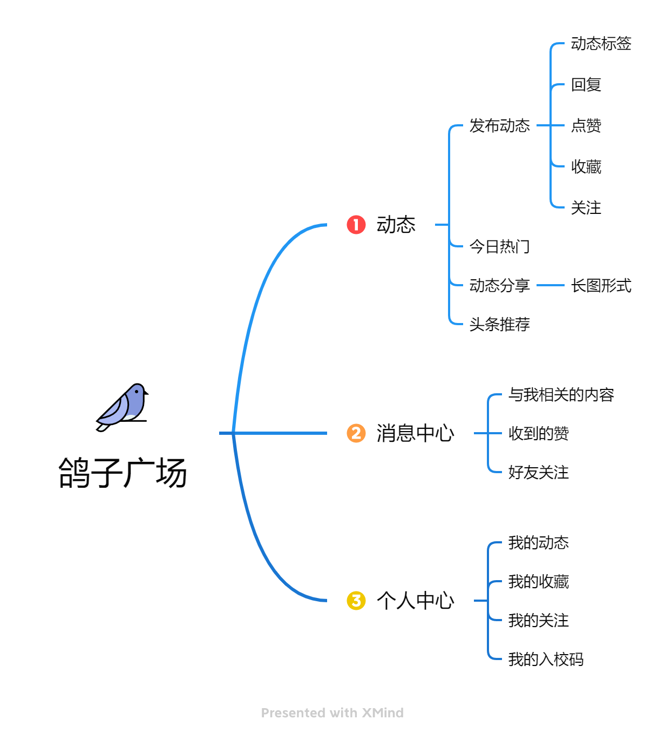
前端设计与实现
前端技术选型：
安卓前端 微信小程序
具体技术路径：
Uniapp框架+部分UView组件
UView组件部分有bug，跳转动画不完善
标题文本
此处添加详细文本描述，文字内容建议与标题相关尽量简洁生动……

Slide 3
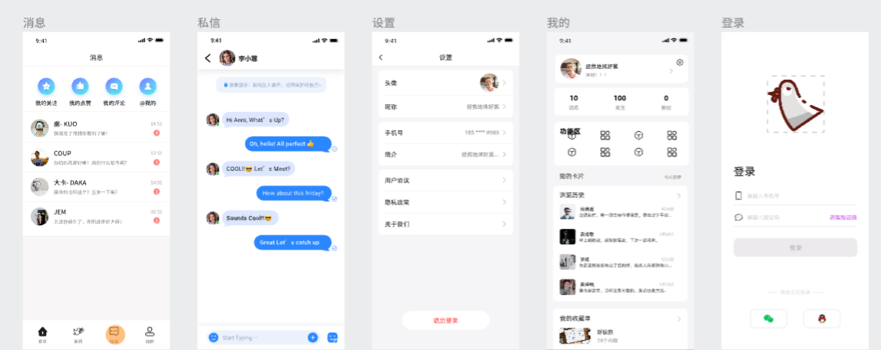
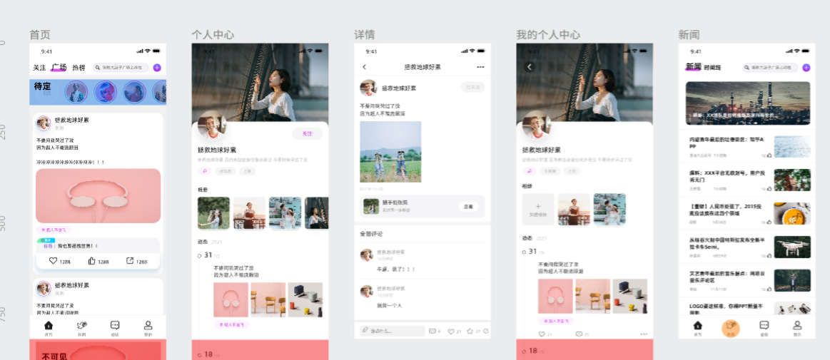
前端设计与实现
前端设计：
标题文本
此处添加详细文本描述，文字内容建议与标题相关尽量简洁生动……
标题文本
此处添加详细文本描述，文字内容建议与标题相关尽量简洁生动……

Slide 4
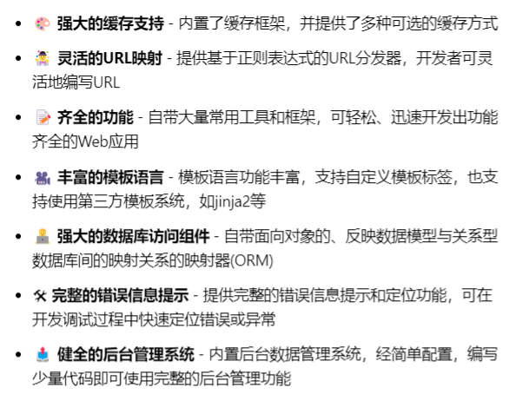
后端设计与实现
后端采用Django+redis存储
对于热榜和单条动态点赞部分采取redis缓存机制，避免高并发读取
标题文本
标题文本

Slide 5
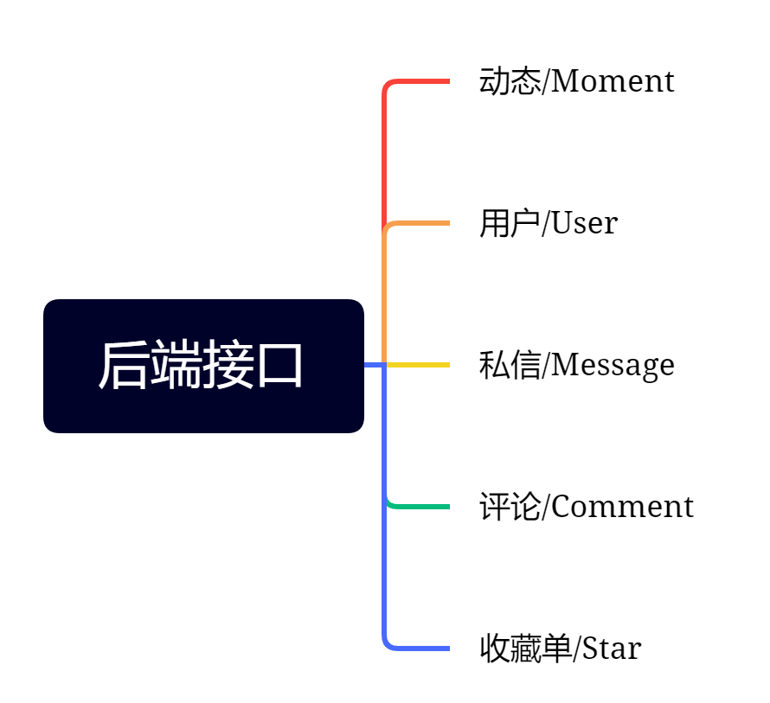
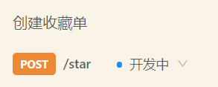
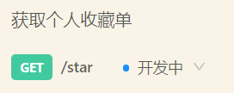
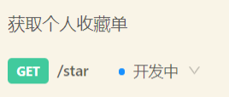
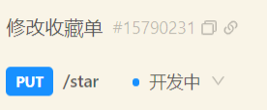
后端api设计
重新划分模块，基于restful规范重新调整接口
5个大模块38个接口
标题文本
标题文本

Slide 6
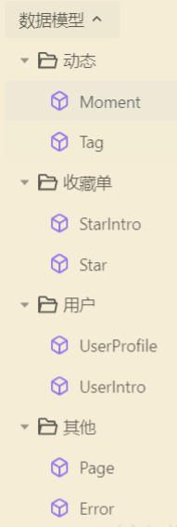
数据库设计
以用户评论为中心，楼中楼回复功能为导向。
设计11张数据表，8个数据结构模型
标题文本
标题文本

Slide 7
当前进展
前端
8个前端界面设计完成——3.12
4个前端界面设计补充——3.18
前端界面立项——3.16
小程序开始尝试开发——4.6
后端
框架选型——3.10
16个接口设计完成——3.27
18个接口设计补充——4.10
接口设计restful规范调整——4.12
数据库
数据库设计——3.28
数据库搭建——4.8
后端接口数据库连接和部分开发——4.10
后续分工
个人模块和推荐前后端：王俊涵
消息模块前后端：叶泽楷
动态模块前后端：林悦章

Slide 8
感谢您的观看！
王俊

Slide 9
更多精品PPT资源尽在—优品PPT！
www.ypppt.com
PPT模板下载：www.ypppt.com/moban/ 节日PPT模板：www.ypppt.com/jieri/
PPT背景图片：www.ypppt.com/beijing/ PPT图表下载：www.ypppt.com/tubiao/
PPT素材下载： www.ypppt.com/sucai/ PPT教程下载：www.ypppt.com/jiaocheng/
字体下载：www.ypppt.com/ziti/ 绘本故事PPT：www.ypppt.com/gushi/
PPT课件：www.ypppt.com/kejian/
Notes:
模板来自于 优品PPT https://www.ypppt.com/

